Slide 1
MM-SNR（Mix-morphology SNR） W44のX線解析
P6 織田 知良

Slide 2
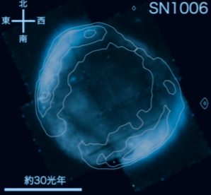
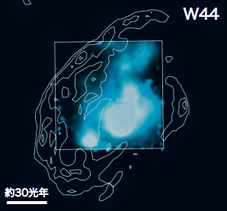
超新星残骸(Supernova Remnant[SNR])について
○超新星残骸(SNR)とは…
超新星爆発の痕跡
大きく分けて４種類…
Shell−like[約70%]
Plerionic
Composite
Mix-morphology
￼

Slide 3
超新星残骸(Supernova Remnant[SNR])について
○超新星残骸(SNR)とは…
超新星爆発の痕跡
・典型的なシェル型超新星残骸 SN1006
￼
…銀河面より遠く、星間物質が希薄
⇨中心から等方的に広がる
・X線観測では外部が明るい ←シンクロトロン放射
・内部でも熱的放射

Slide 4
超新星残骸(Supernova Remnant[SNR])について
○W44は…
・電波シェルを持つがX線は拡がった放射となっている
＝Mixed-Morphology型のSNR(MM-SNR)
・密度が非一様な場での広がり
・X線放射＝熱的プラズマによるもの
→X線観測によりプラズマの状態を知る

Slide 5
超新星残骸(Supernova Remnant[SNR])について
○プラズマの電離について…
電子速度分布は
m_{e}=電子質量
v＝電子速度
kT_{e}=電子温度
・未電離 T_{e}>T_{z}
＝電離が優位
若いSNR
・電離平衡 T_{e}=T_{z}
＝電離と再結合が同程度
・過電離 T_{e}<T_{z}
＝再結合が優位
W４４の状態⇨断熱膨張モデルの説明

Slide 6
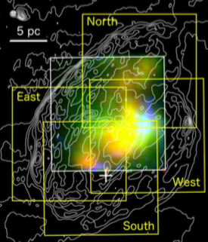
超新星残骸(Supernova Remnant[SNR])について
・電波シェルを持つがX線は拡がった放射となっている
＝Mixed-Morphology型のSNR(MM-SNR)
・密度が非一様な場での広がり
・X線放射＝熱的プラズマによるもの
→X線観測によりプラズマの状態を知る
・すでにCenter領域については解析が終了している
・他の領域（West,South,East,North）についても観測が終了
⇨解析を行う
⇨断熱膨張モデルの説明

Slide 7
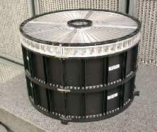
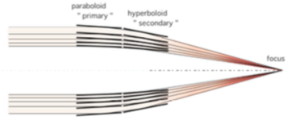
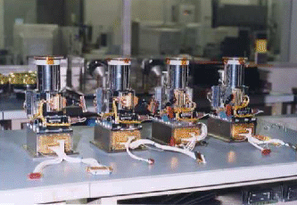
観測方法
○ X線天文衛星「すざく」
・XRT（X線反射望遠鏡）
焦点にXIS と XRSをそれぞれおく
…0.2keV-12.0keVでの観測が可能
X線CCDカメラ（４台）
XIS0,2,3＝FI(表面照射型)
XIS1=BI(裏面照射型)
・HXD…10-700keVの硬X線の観測が可能
今回はXISを使ったW44の観測データを解析する

Slide 8
解析について
① Ximageの作成
・W44のX線がどのような構造をしているかの確認
・フィッティング領域の決定
② モデルフィッティング
スペクトルについてフィッティングを行うことで様々なパラメータを求めることができる
⇨今回はいくつかの領域でのフィッティングを行い、
アバンダンス（H比の組成）を求めることを目指す

Slide 9
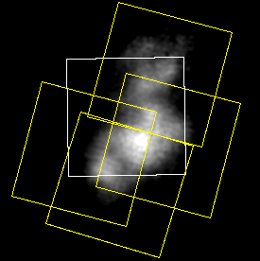
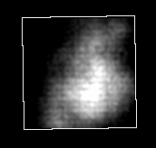
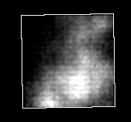
解析① W44のX線イメージ
○X線イメージの作成
各領域のイメージをつなぎ合わせると…
・XIS…視界の中心と外とで有効面積が異なり
外側は中心に比べて暗くうつる
North
center
⇨vignetting補正をする必要あり
East
West
South
Vignetting前(center)
Vignetting後

Slide 10
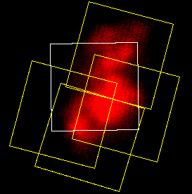
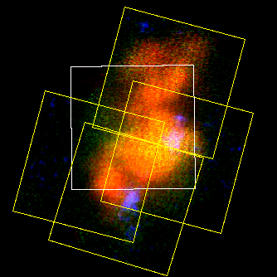
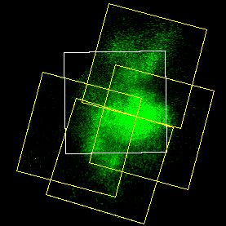
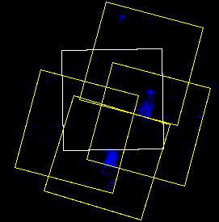
解析① W44のX線イメージ
○X線イメージの作成（三色画像）
赤＝1.0-2.0keV
緑＝2.0-5.0keV
青＝5.0-7.0keV
North
center
East
West
South

Slide 11
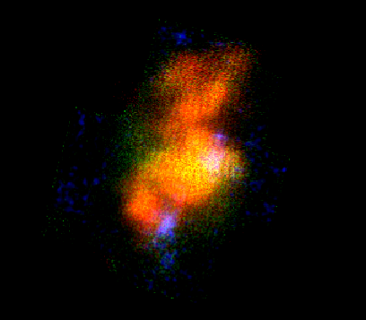
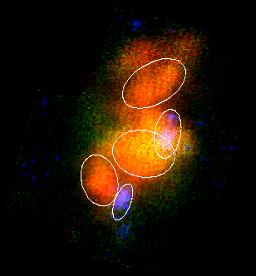
解析②
モデルフィッティング
領域を決める
A
今回は5つの領域に分け、それぞれの領域での
アバンダンスを求める
D
B
C
E

Slide 12
解析②
モデルフィッティング
○ X線観測におけるバックグラウンド
＝X線由来のものとそうでないものがある
・X線由来でないもの
…Non-X-ray-Background(NXB)
=宇宙線や他の衛星と検出器の相互作用
検出器の姿勢、時期等で変化
⇨xisnxbgenでシミュレート
・X線由来のもの
…観測する天体以外のに起因するX線
・CXB（Cosmic X-ray Background）
・GRXE(Galactic Ridge X-ray Emission)
etc.
観測する天体によってさまざま
⇨BGD領域を切り取り測定

Slide 13
解析②
モデルフィッティング
○ X線観測におけるバックグラウンド
＝X線由来のものとそうでないものがある
・X線由来のもの
⇨CXB（Cosmic X-ray Background[宇宙X線背景放射]）
…全天全体に拡がったX線放射
起源・・・遠方の暗い活動銀河核などの重ね合わせ
⇨GRXE(Galactic Ridge X-ray Emission[銀河面リッジX線放射])
…銀河面からほぼ一様に拡がったX線放射
起源・・・暗いX線点源の重ね合わせ（？）

Slide 14
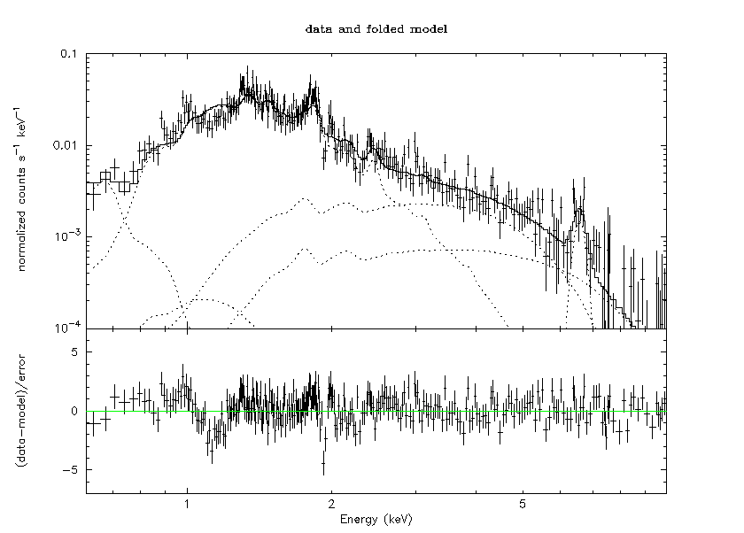
解析②
モデルフィッティング
○ X線観測におけるバックグラウンド（BGD領域）
・BGD＝GRXE＋CXB
・GRXE=LP(低温プラズマ)+TP（高温プラズマ）
+CM（冷たいガス） とした
・χ^2/d.o.f= 394/276 = 1.29

Slide 15
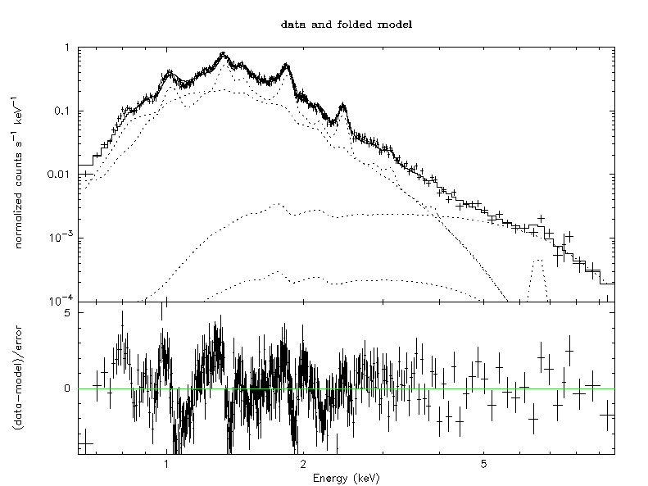
解析②
モデルフィッティング
○電離平衡モデルでフィッティング（regionB）
・2.0keV付近に高い残差がみられる
＝SiのLyα線
…プラズマ内に水素状イオンが多い
→高電離のプラズマであることを示す
・X^2/d.o.f=1212/460 =2.72

Slide 16
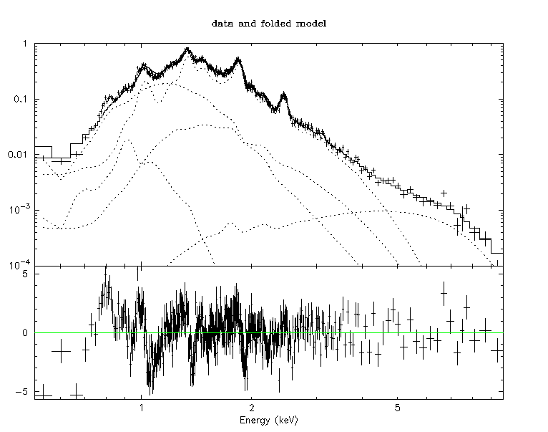
解析②
モデルフィッティング
○過電離を含む非電離平衡衝突モデルでフィッティング（regionB）
・2.0keV付近 Si-Lyα線の高い残差は解消
・1.5keV付近 Mg-Lyα線の残差が大きくマイナスに
＝Mgの電離はそこまで進んでない（？）
・X^2/d.o.f= 1108/437 =2.53

Slide 17
解析②・反省・展望
モデルフィッティング
○結果としてアバンダンスを求めるまではいかなかった
○バックグラウンドの評価について
・今回BGDをとった領域は狭い
⇨十分な統計が取れているとは言い難い
￼
・電波シェルの中の領域のためSNRの影響がある可能性あり
今回の観測領域では十分なBGD領域を取ることができない
→別の近傍のGRXE観測のデータを
補正して用いるべきだった
展望
⇨広い範囲で電子温度の測定
東部での分子雲の影響

